Slide 1
Processor Pipelining
Bộ xử lý đường ống

Slide 2
Nội dung
• So sánh tốc độ xử lý
– Single ‐ cycle datapath (from the previous lecture)
– Multi‐cycle
– Pipelining
• Kỹ thuật đường ống
– Kỹ thuật đường ống là gì?
– Tại sao lại sử dụng kỹ thuật đường ống?
• Xây dựng bộ xử lý đường ống
– Chia cắt từ bộ xử lý đơn xung nhịp
– Hoạt động của MIPS pipeline
– Điều khiển Pipeline

Slide 3
Tốc độ xử lý
(What limits our clock?)

Slide 4
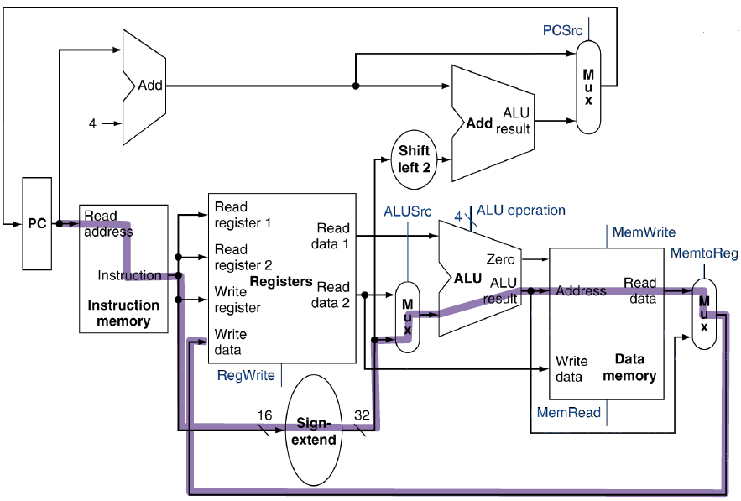
Đường dữ liệu bộ xử lý đơn xung nhịp
Tốc độ xác định bởi lệnh có đường dữ liệu dài nhất.
Q: Nếu truy cập vào bộ nhớ dữ liệu dài hơn gấp 2 lần các lệnh khác và 30% lệnh của chương trình là loads/stores, bao nhiêu phần trăm thời gian bộ xử lý nhàn rỗi?
20% of the time
35% of the time
40% of the time
If slowest path is for load, all instructions go this slowly.
A: 70%•1/2 = 35% of the time.
70% các lệnh cần một nửa chu kỳ để xử lý. Như vậy 35% thời gian để lãng phí.

Slide 5
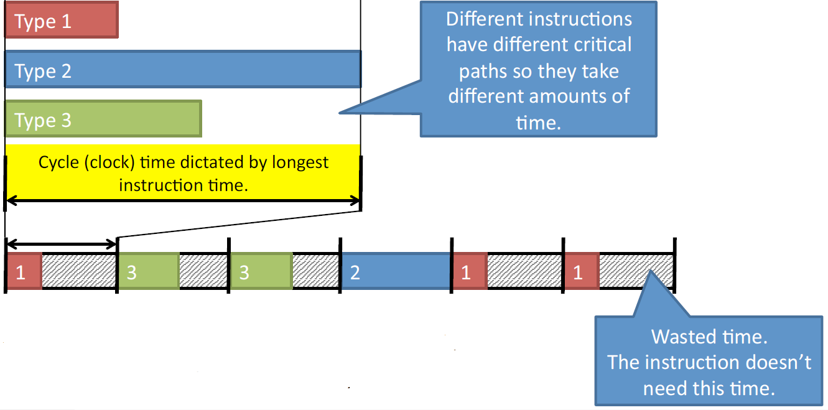
Thời gian thực thi đơn xung nhịp
• Lệnh thực thi chậm nhất là lệnh có thời gian thực thi bằng 1 chu kỳ
• Lãng phí thời gian
Notes:
Các lệnh khác nhau có thời gian thực thi khác nhau -> lãng phí thời gian và tài nguyên đối với các lệnh ngắn

Slide 6
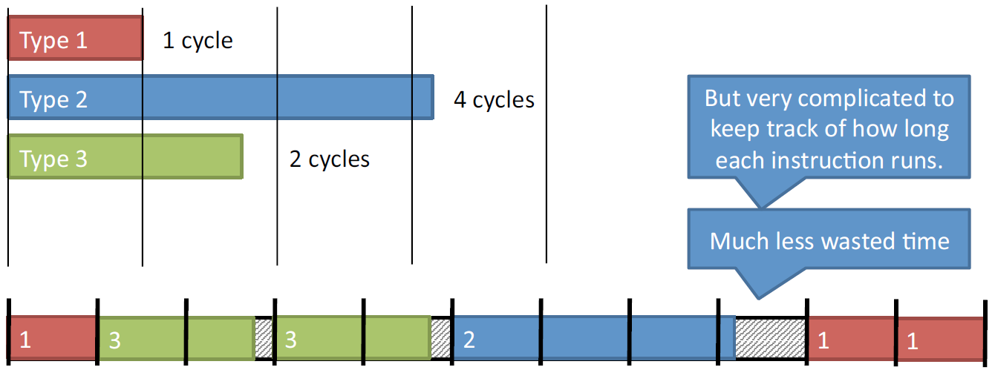
Giải pháp: Bộ xử lý đa xung nhịp
• Lệnh nhanh nhất xác định tương ứng với 1 chu kỳ
• Lệnh chậm hơn sẽ chiếm nhiều chu kỳ
Notes:
Cpi của bộ xử lý đơn chu kỳ = 1;
Cpi của bộ xử lý đa chu kỳ khác …

Slide 7
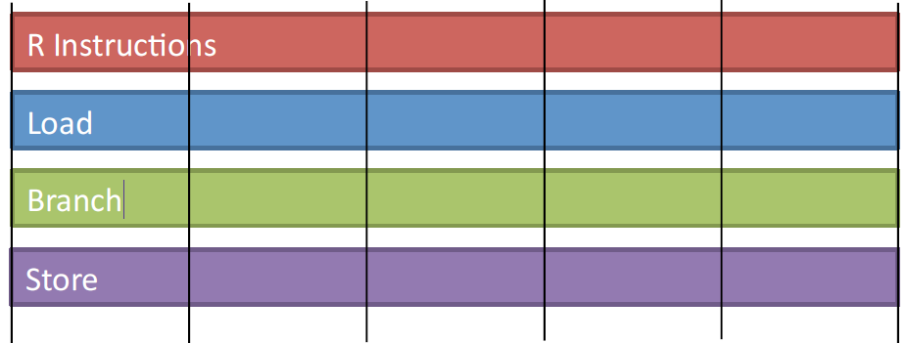
Cách nào tốt hơn?
• Chia lệnh thành các giai đoạn khác nhau
• Giai đoạn dài nhất sẽ xác định tốc độ xử lý
…Cần nhiều chu kỳ cho một lệnh!
Chia thành 5 parts → đồng hồ nhanh hơn 5x lần → nhưng cần nhiều hơn 5x chu kỳ cho một lệnh

Slide 8
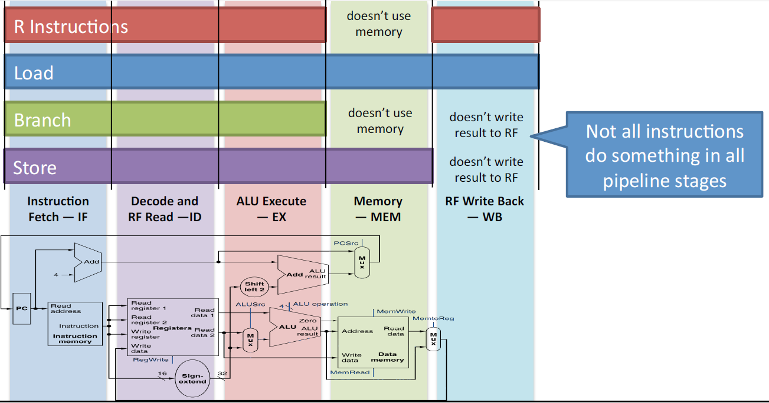
Ví dụ MIPS: 5 giai đoạn đường ống
Notes:
Không phải tất cả các lệnh đều sử dụng hết tất cả 5 giai đoạn đường ống.

Slide 9
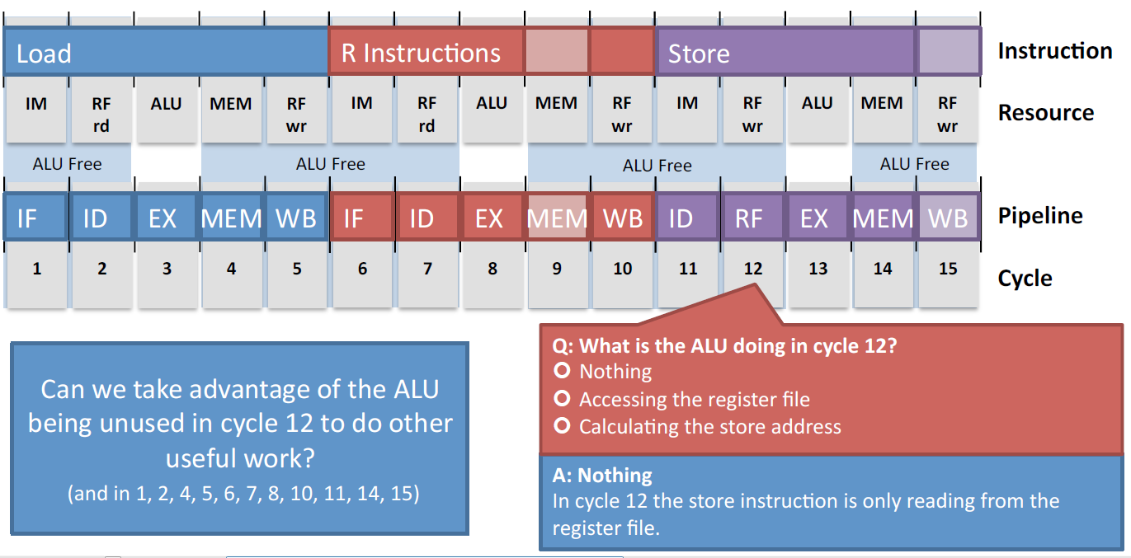
Kỹ thuật này có tốt hơn không?
Notes:
Lệnh – tài nguyên – chu kỳ

Slide 10
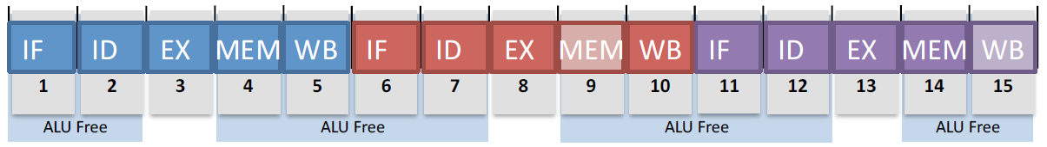
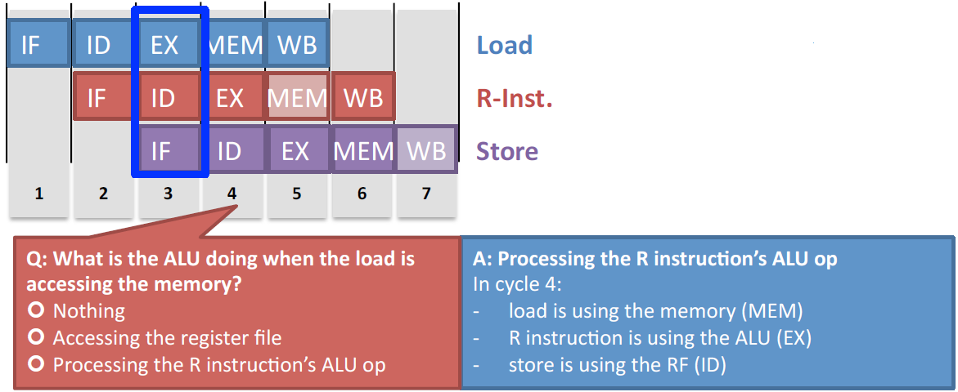
Hoạt động trong đường ống
Đây là điều chúng ta cần từ đường ống: sử dụng tất cả các phần của bộ xử lý đối với các lệnh khác nhau tại cùng một thời điểm
Notes:
Pipeline tăng thông lượng : số lượng lệnh trong một đơn vị thời gian, thời gian thực thi một lệnh không đổi bằng thời gian thực hiện một lệnh trong bộ xử lý đơn xung nhịp

Slide 11
Kỹ thuật đường ống là gì? Một số ví dụ trong đời sống

Slide 12
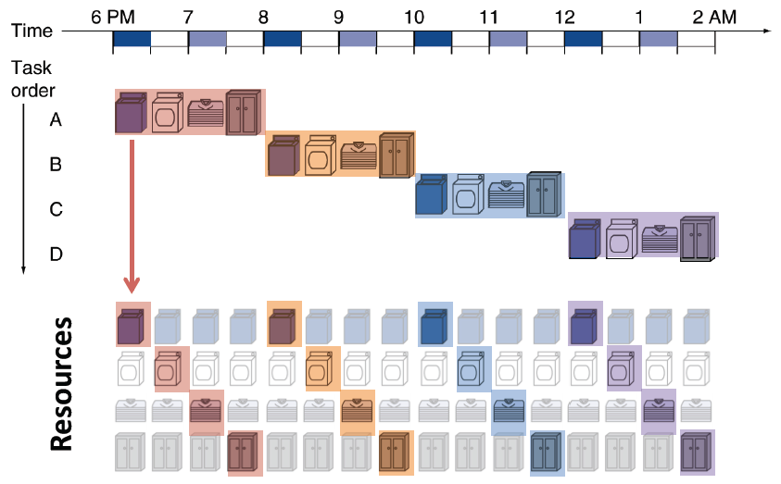
Kỹ thuật đường ống 1: quy trình giặt là (serial - pipeline)
• 4 hoạt động cho một tải:
– Wash (1h), Dry (1h), Fold (1h), Put away (1h)
• 4 tải mất bao lâu?
– Wash + Dray + Fold + Put away = 4h
– 4 loads * 4h/load = 16h
Q: Bao nhiêu phần trăm tài nguyên đã sử dụng?1. 100%
2. 50%
3. 25%
A: 25%
Chỉ sử dụng một pha: wash, dry, fold, và put away ở mỗi thời điểm. Còn 3 pha khác là nhàn rỗi.
How can pipelining help?

Slide 13
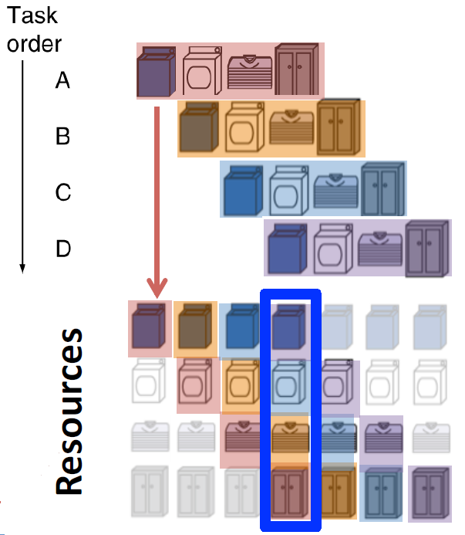
Ví dụ: Quy trình giặt là (pipelined)
• Hãy thử xếp chồng các hoạt động
• Bao lâu cho 4 lần tải?
– 4 lần tải trong 7 giờ (mỗi lần tải trong 4h)
– 7h vs. 16h nhanh hơn 2.3x!
Q: Cần bao nhiêu người để thực hiện 4 hoạt động trong cùng một thời điểm ?
1
2
4
Đạt được hiệu xuất cao hơn. Khi cần 4 tải tại một thời điểm sử dụng toàn bộ tài nguyên.
A: 4
Để thực hiện 4 thao tác một lúc cần 4 người. Tương đương với việc cần điều khiển logic cho 4 lệnh tại một thời điểm.
Đường ống hóa giúp cho việc sử dụng tất cả các tài nguyên tại cùng một thời điểm khi thực hiện nhiều hoạt động khác nhau.
Notes:
Now doing (up to) four things at once, so we need 4 people. This is equivalent to needing control logic for 4 instructions at once.

Slide 14
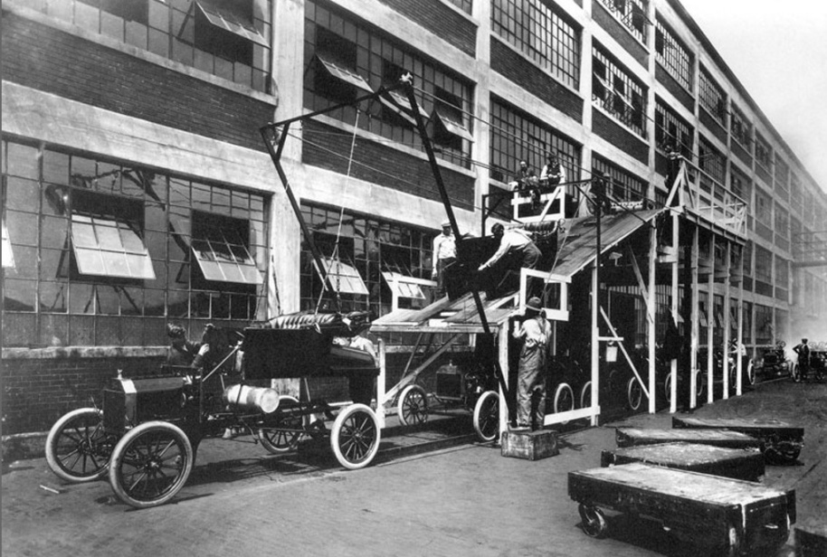

Ví dụ về kỹ thuật đường ống 2: lắp ráp xe (serial)
• Công nghệ của Henry Ford
• Sản xuất theo đường ống

Slide 15

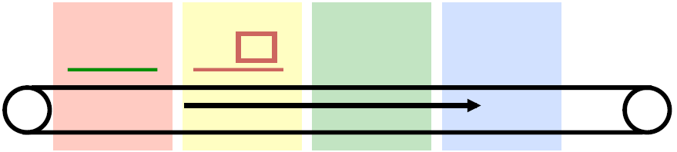
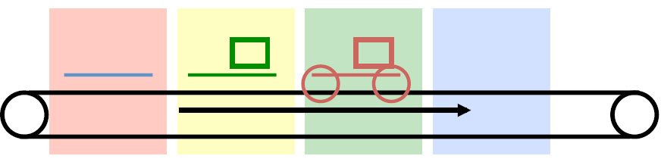
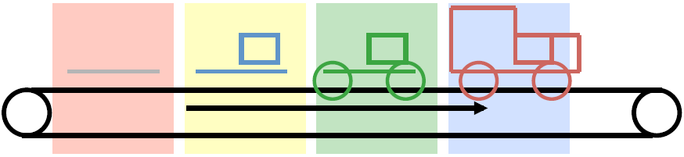
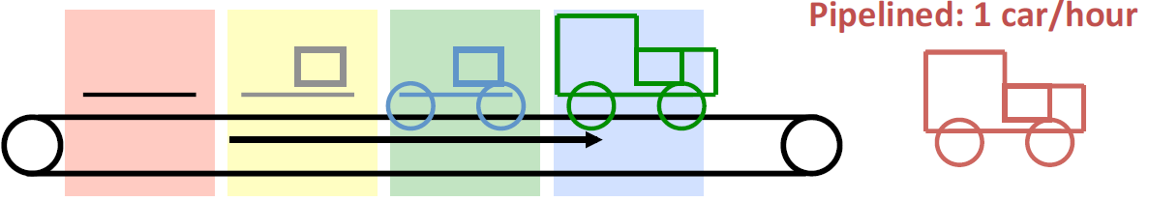
Pipelining example 2: car assembly (serial)
Q: Hiệu xuất hoạt động sẽ như thế nào nếu đường ống không đầy?
Goes up
Stays the same
Goes down
Đường ống đầy. Hiệu năng tối ưu bởi vì tất cả tài nguyên đều được sử dụng trong cùng một khoảng thời gian..
A: Goes down
Nếu đường ống không đầy, sẽ không sử dụng hết tài nguyên làm hiệu năng giảm xuống.

Slide 16
Tại sao lại sử dụng Pipeline ? (Hint: performance)

Slide 17
Tại sao lựa chọn pipeline?
• Nếu có thể giữ cho đường ống luôn đầy sẽ có throughput (số công việc thực hiện được trong một khoảng thời gian) tốt hơn.
– Laundry: 1 load of laundry/hour
– Car: 1 car/hour
– MIPS: 1 instruction/cycle
• Xuất hiện trễ (total time per)
– Laundry: 4 giờ cho mỗi lần giặt là
– Car: 4 giờ cho một xe ô tô
– MIPS: 5 chu kỳ cho mỗi lệnh
• Pipelining nhanh hơn bởi vì sử dụng tất cả tài nguyên tại cùng một thời điểm
– Laundry: máy giặt, máy sấy, gập, cất vào tủ
– Car: lắp đế, lắp giáp động cơ, lắp lốp, lắp buồng lái
– MIPS: Nạp lệnh, đọc thanh ghi, ALU, Truy cập bộ nhớ và ghi vào thanh ghi. (Instruction fetch, register read, ALU, memory, and register write).

Slide 18
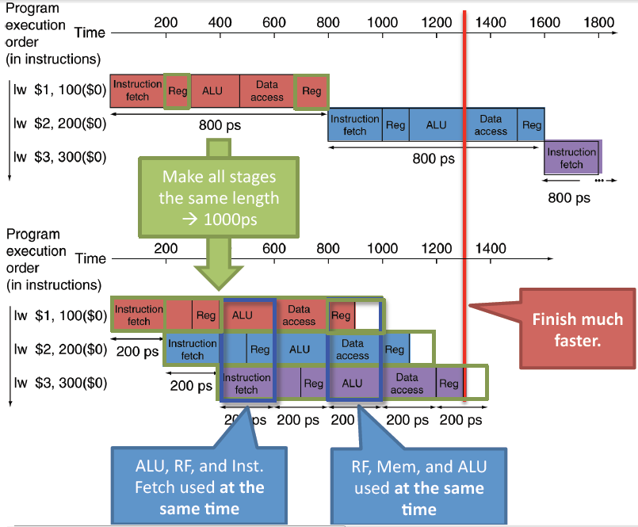
Hiệu năng đường ống hóa trong bộ xử lý
• Chương trình tải 3 lệnh mỗi lệnh cần 800ps (0.8ns)
• Nếu đường ống hóa và xếp chồng sẽ sử dụng được tất cả tài nguyên một cách song song và thực hiện 3 lệnh trên nhanh hơn.
Q: Thông lượng tăng lên bao nhiêu lần trong đường ống 5 giai đoạn?
1.7lần
4lần
5lần
A: 1.7 lần
Đối với đường ống, throughput là một lênh trong mỗi 200ps và 800ps không có không đường ống hóa. Tuy nhiên phải tăng độ trễ lênh tới 1000ps trên một lệnh để cân bằng 5 pha đường ống. Tốc độ tuyệt đối cho 3 lệnh riêng biệt là 1.7x (1400ps/2400ps).

Slide 19
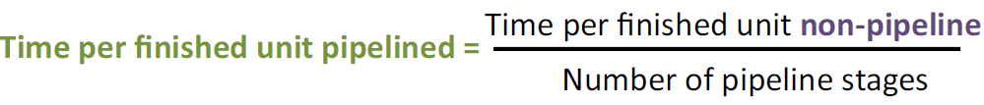
Nhanh hơn bao nhiêu?
• Tăng tốc Pipeline
– Nếu tất cả các pha có cùng chiều dài.
• Ví dụ : Pipelined
– Thời gian cho một tải giặt là = 4h/4 giai đoạn = 1 load /1h (throughput)
– Thời gian cho một ô tô = 4h/4 giai đoạn = 1 car /1h (throughput)
• Nhưng
– Thời gian cho tải giặt là vẫn là 4h (latency)
– Thời gian tạo một xe ô tô vẫn là 4h (latency)
• Đường ống hóa chỉ tăng thông lượng khi đường ống đầy
– Tốc độ tăng lên 2.3x.

Slide 20
Tại sao không chia nhiều giai đoạn hơn?
• Ý tưởng là sẽ tăng tốc được Nx đối với một pipeline N pha?
• Why not use a zillion stages to get a zillion x speedup?
• Two problems:
– Most things can’t be broken down into infinitely small chunks
• Think about the processor we built:
• How much can we chop up the ALU? or the RF?
• Practical limit to logic design
– There is an overhead for every stage
• We need to store the state (which instruction) for each stage
• This requires a register, and it takes some time

Slide 21
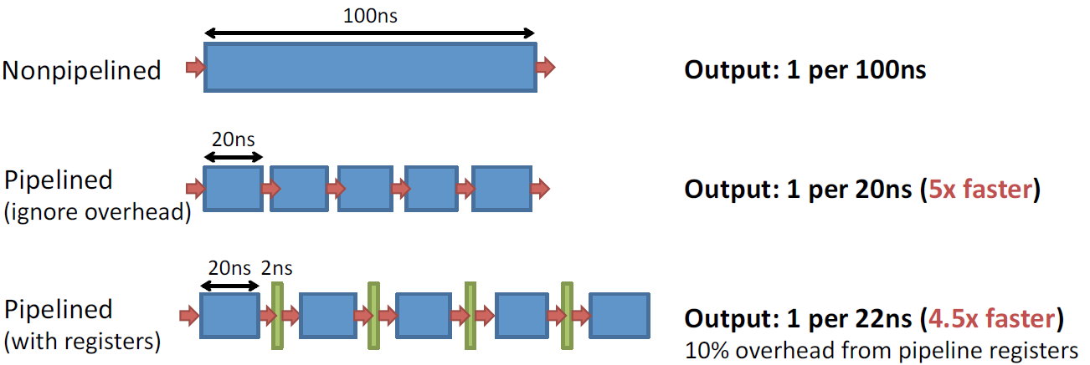
Các thanh ghi Pipeline và mào đầu (phí tổn điều khiển)
• Mỗi trạng thái đường ống là một tổ hơp logic (ALU, sign extension)
• Cần lưu trữ trạng thái các pha (which instruction)
• Cần các thanh ghi pipeline giữa các pha để lưu trữ lệnh cho các pha.
Notes:
Overhead : tổng phí

Slide 22
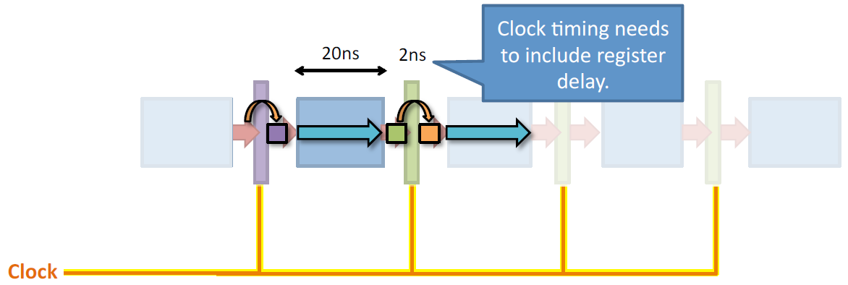
Đồng hồ trong bộ xử lý Pipeline
• Tốc độ đồng hồ xác định bởi register → stage → register
– Clock dịch chuyển dữ liệu đi đến thanh ghi đầu tiên
– Dữ liệu tính toán trong các trạng thái (combinational: think an adder)
– Dữ liệu cần đến thanh ghi tiếp theo đúng giờ tương ứng với xung đồng hồ tiếp theo

Slide 23
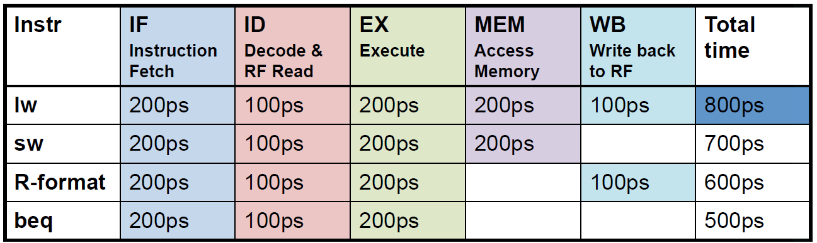
Hiệu năng của việc đường ống hóa MIPS
• Thiết kế đơn xung nhịp (Single‐cycle):
– Đồng hồ đặt cho lệnh chậm nhất: 800ps clock time
• Thiết kế đường ống hóa Pipelined:
– Đồng hồ được đặt cho pha chậm nhất: 200ps
• Chú ý rằng một vài lệnh không sử dụng hết các pha.
– Cần điều khiển để chắc chắn rằng các pha hoạt động đồng bộ

Slide 24
Xây dựng bộ xử lý đường ống Cắt ra từ bộ xử lý đơn xung nhịp

Slide 25
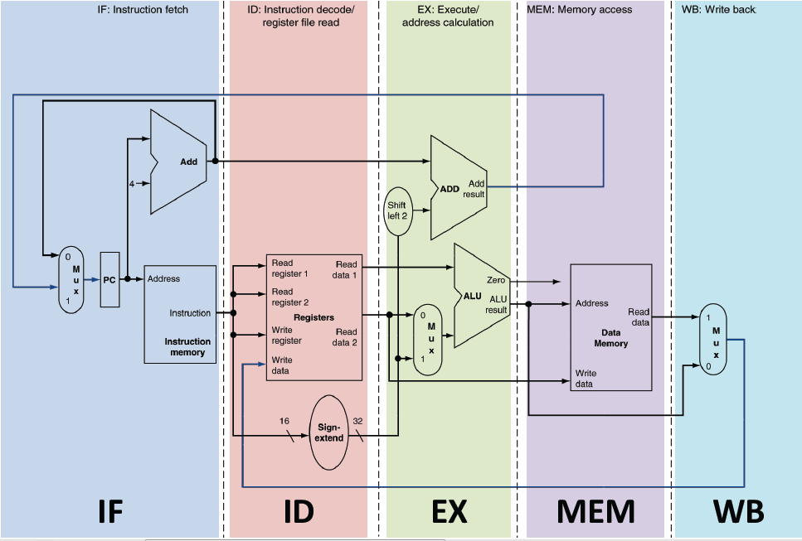
Làm thế nào để chia các lệnh MIPS?
(You’ve already seen it…)
1. IF: Instruction fetch from memory
2. ID: Instruction decode and register read
3. EX: Execute operation or calculate address
4. MEM: Access memory
5. WB: Write result back to register
Q: Thiếu cái gì trong hình vẽ?
Balanced stages
Pipeline registers
Write back for the RF
A: Pipeline registers
Cần chúng để lưu trạng thái (lệnh và kết quả) giữa các pha.

Slide 26
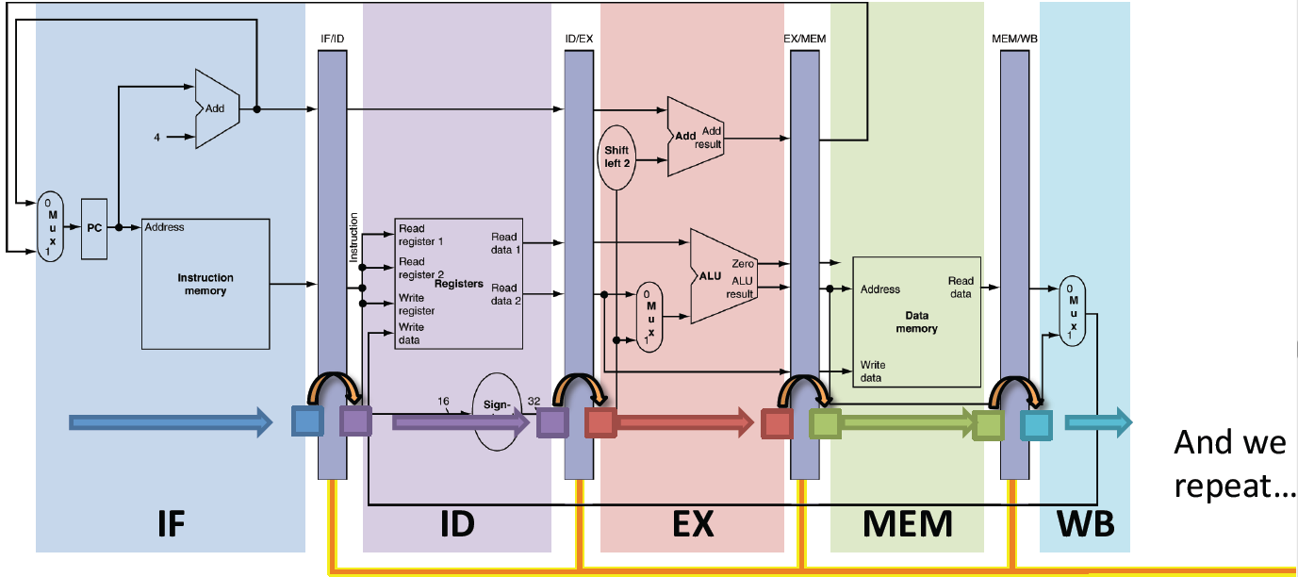
Các thanh ghi pipeline.
Clock
• Các thanh ghi lưu giữ thông tin thủ tục giữa các pha.
• Dịch chuyển dữ liệu đến các pha tiếp kế tiếp theo xung đồng hồ

Slide 27
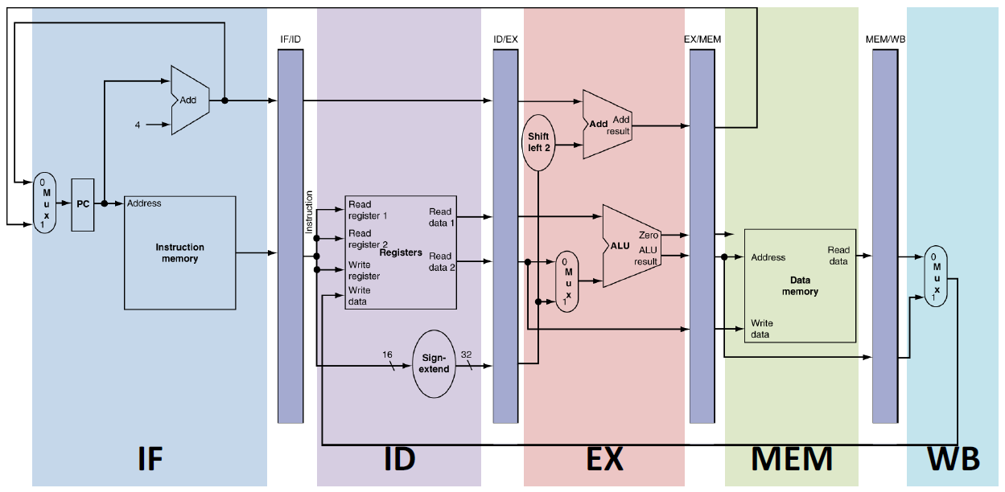
Chiều chuyển động của đường ống trong MIPS.
• Làm thế nào để tải lệnh đi trong pipeline
• Chú ý:
– Cái gì kết nối trong mỗi giai đoạn?(combinational)
– Cái gì được lưu trữ trong thanh ghi? (state)

Slide 28
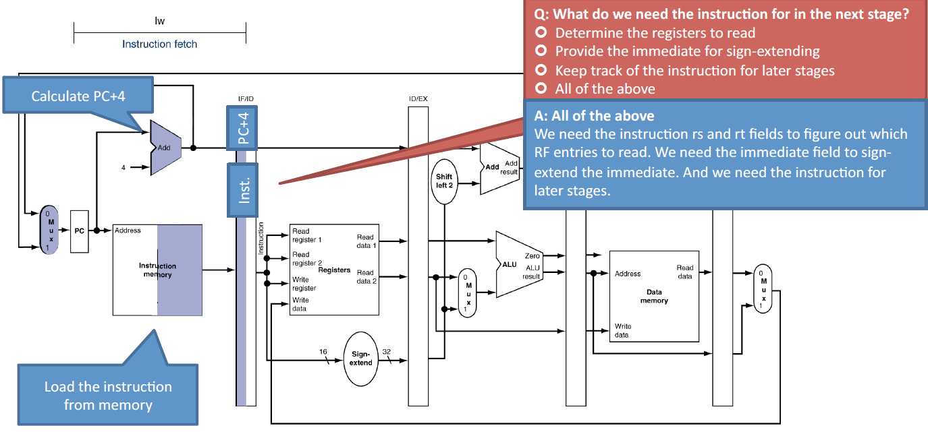
IF for load
Notes:
Track(đường mòn, dấu vết) : thông tin cho trạng thái tiếp theo

Slide 29
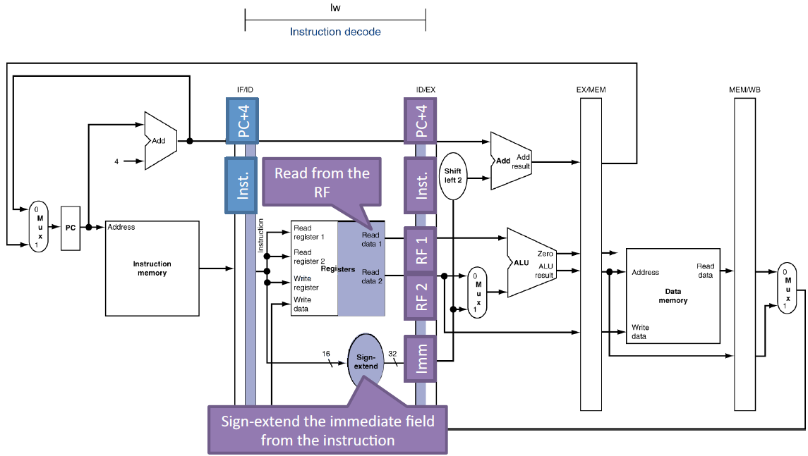
ID for load

Slide 30
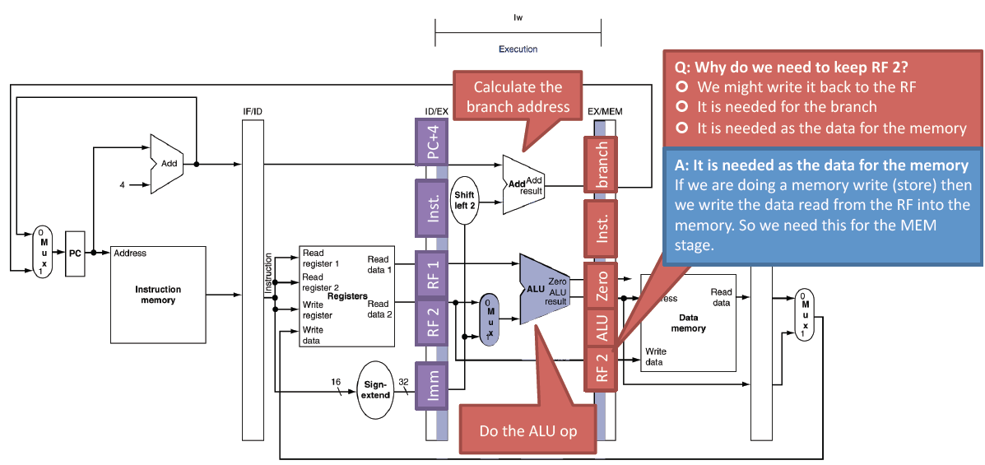
EX for load

Slide 31
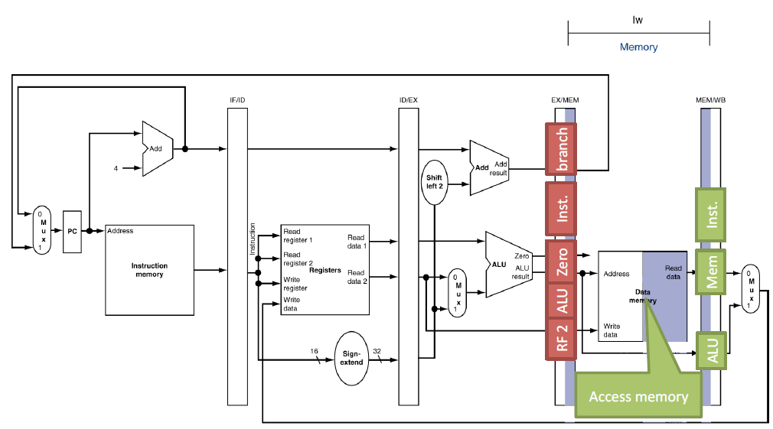
MEM for load

Slide 32
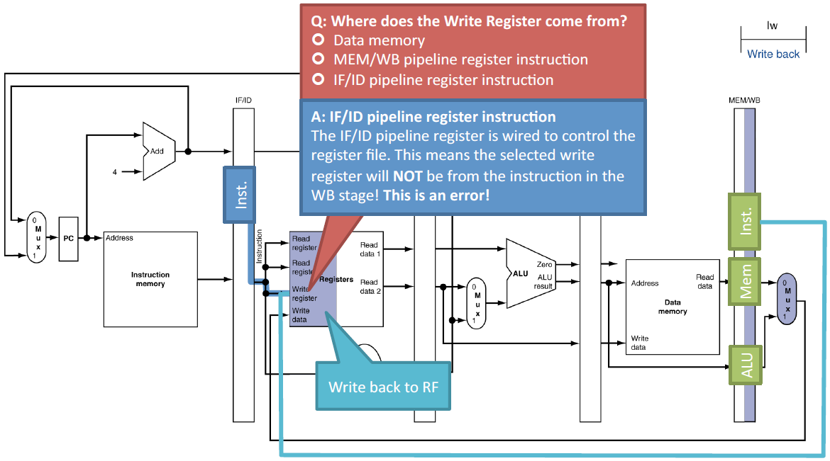
WB for load

Slide 33
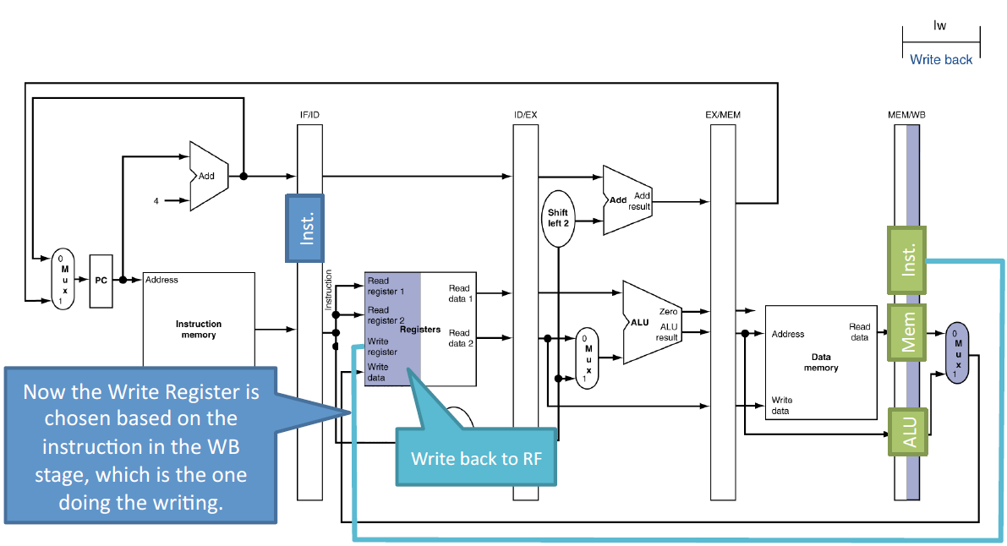
Fixing the WB stage

Slide 34
Đường dữ liệu MIPS pipeline
IF:IFetch
ID:Dec
EX:Execute
MEM:
MemAccess
WB:
WriteBack
IF/ID
ID/EX
EX/MEM
Add
4
Shift
left 2
Add
MEM/WB
Instruction
Memory
Read Addr 1
Data
Memory
Register
File
Read
Data 1
Read Addr 2
PC
Read
Address
Read
Data
Write Addr
ALU
Address
Read
Data 2
Write Data
Write Data
Sign
Extend
16
32
System Clock
Thanh ghi trạng thái giữa các giai đoạn thực hiện lệnh để phân cách
Notes:
Any info that is needed in a later pipe stage must be passed to that stage via a pipeline register (e.g., need to preserve the destination register address in the pipeline state registers)
Note two exceptions to right-to-left flow
WB that writes the result back into the register file in the middle of the datapath
Selection of the next value of the PC, one input comes from the calculated branch address from the MEM stage
Only later instructions in the pipeline can be influenced by these two REVERSE data movements.
The first one (WB to ID) leads to data hazards.
The second one (MEM to IF) leads to control hazards.
All instructions must update some state in the processor – the register file, the memory, or the PC – so separate pipeline registers are redundant to the state that is updated (not needed).
PC can be thought of as a pipeline register: the one that feeds the IF stage of the pipeline. Unlike all of the other pipeline registers, the PC is part of the visible architecture state – its content must be saved when an exception occurs (the contents of the other pipe registers are discarded).

Slide 35
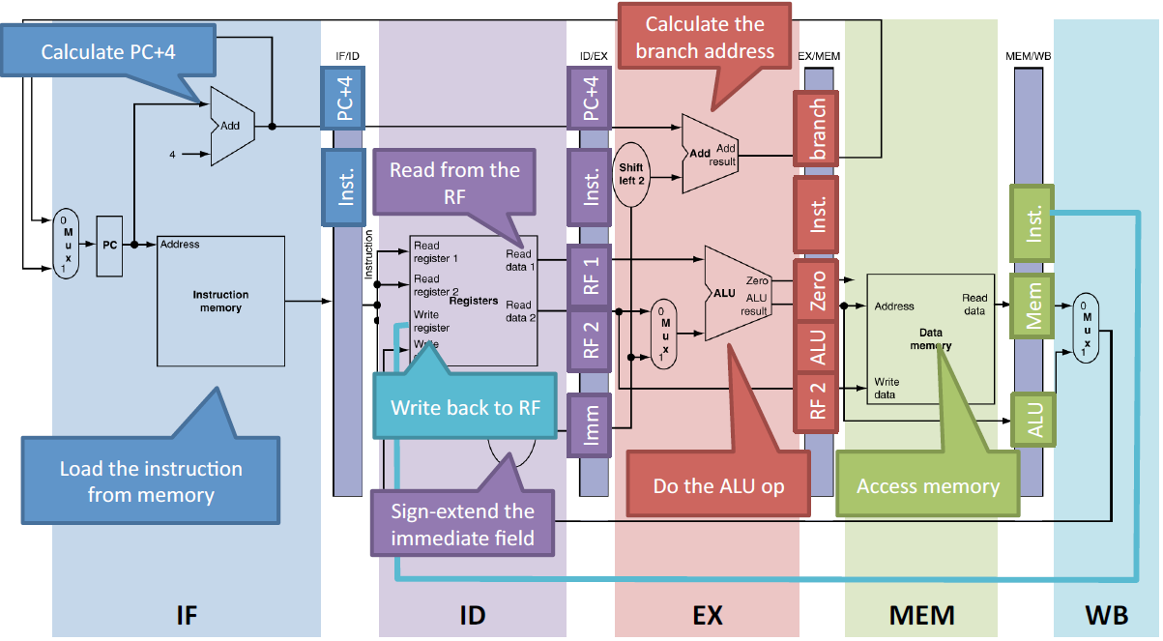
The MIPS pipeline

Slide 36
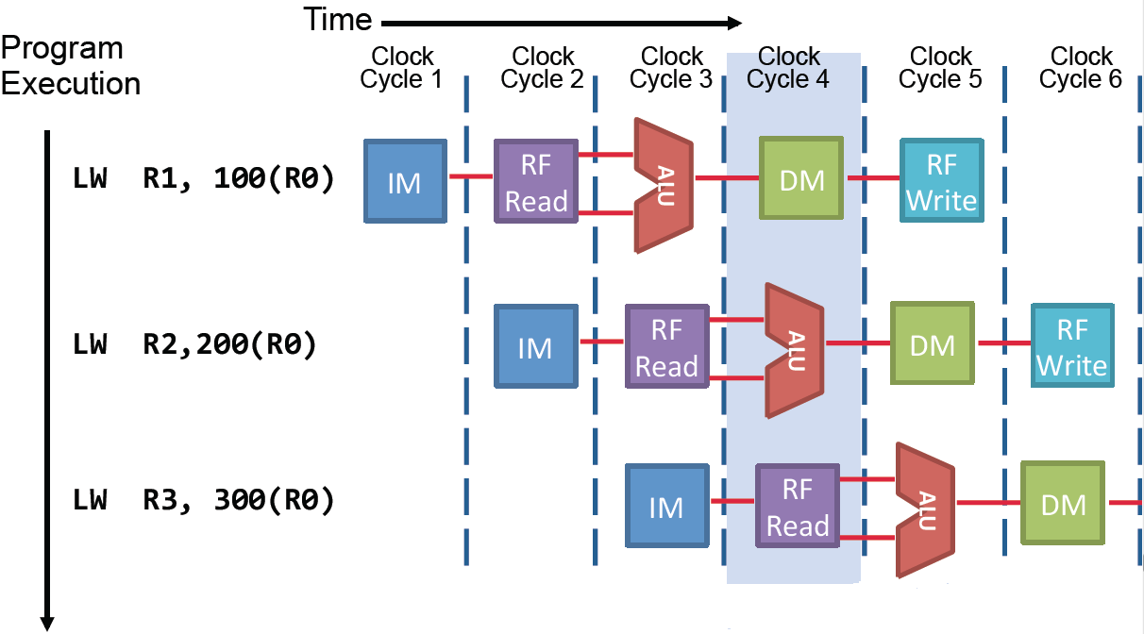

Luồng lệnh trong đường ống.
Q: Có bao nhiêu lệnh trên một chu kỳ - Instructions Per Cycle (IPC) nếu thực hiện lệnh tải?
1.0
0.2 (one every 5 cycles)
5.0
A: 1.0
Khi đường ống đầy, chỉ nhận được một lệnh mỗi chu kỳ
IPC = 1.0.
Chu kỳ 4 có 3 lệnh “cùng hoạt động”:
Inst 1 is accessing the data memory (MEM)
Inst 2 is using the ALU (EX)
Inst 3 is access the register file (ID)

Slide 37
Điều khiển logic trong Pipeline (Làm thế nào để giải mã các lệnh trong đường ống?)

Slide 38
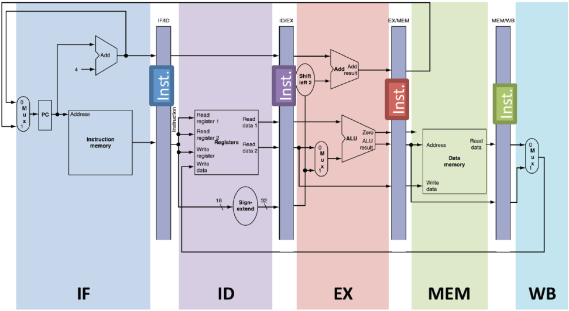
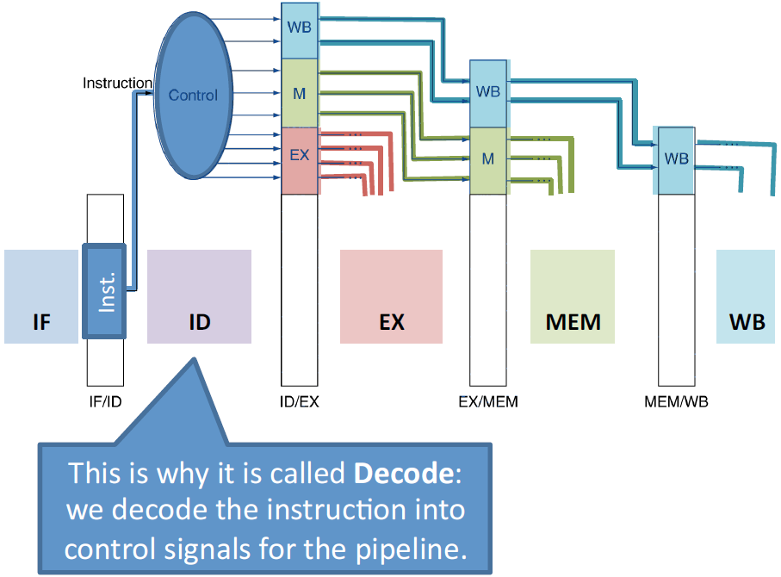
Điều khiển Pipeline
• Có cần toàn bộ thanh ghi lệnh trong các giai đường ống ?
• Không, chỉ cần một vài bit cho mỗi pha.
Notes:
Giải mã lệnh tới tín hiệu điều khiển cho các đường ống

Slide 39
Điều khiển MIPS pipeline
PCSrc
ID/EX
EX/MEM
Control
IF/ID
Add
MEM/WB
Add
Branch
4
RegWrite
Shift
left 2
Instruction
Memory
Read Addr 1
Data
Memory
Register
File
Read
Data 1
Read Addr 2
MemtoReg
PC
Read
Address
ALUSrc
Read
Data
Write Addr
ALU
Address
Read
Data 2
Write Data
Write Data
ALU
cntrl
Các tín hiệu điều khiển được xác định trong giai đoạn giải mã và được lưu trong các thanh ghi trạng thái giữa các giai đoạn pipeline
Sign
Extend
MemRead
16
32
ALUOp
RegDst
Notes:
How many bits wide is each pipeline register?
PC – 32 bits
IF/ID – 64 bits
ID/EX – 9 + 32x4 + 10 = 147
EX/MEM – 5 + 1 + 32x3 + 5 = 107
MEM/WB – 2 + 32x2 + 5 = 71
- > cộng lệnh , vì nếu lấy địa chỉ ở thanh ghi IF/ID sẽ là địa chỉ của lệnh kế tiếp , do đó phải lấy địa chỉ của thanh ghi ghi về ở MEM/WB như vậy mỗi thanh ghi cộng thêm 32 bit nữa.

Slide 40
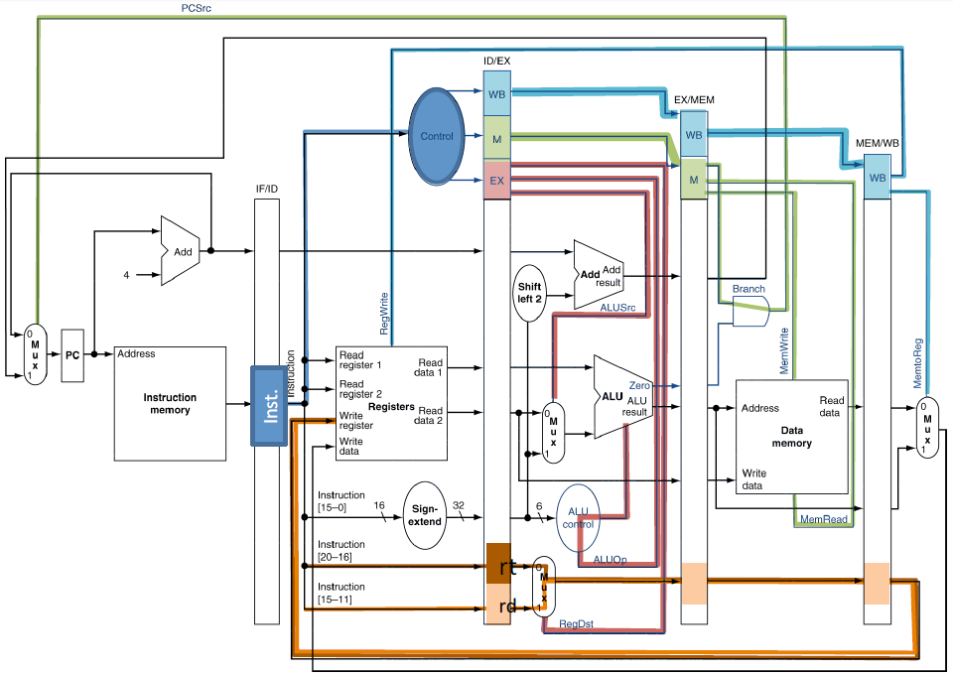
Chi tiết về điều khiển Pipeline
Q: Nơi nào tín hiệu Write Register đi đến?
The MEM/WB control bits (top)
instruction in the IF/ID register
Data in the MEM/WB register
A: Data in the MEM/WB register
Các bit thứ tự 20‐16 hoặc 11‐15 được gửi tới thanh ghi MEM/WB để xác định thanh ghi cần ghi dữ liệu

Slide 41
Xung đột Pipeline
Xung đột cấu trúc: yêu cầu sử dụng cùng một tài nguyên cho 2 lệnh khác nhau tại cùng 1 thời điểm
Xung đột dữ liệu: yêu cầu sử dụng dữ liệu trước khi nó sẵn sàng
Các toán hạng nguồn của 1 lệnh được tạo ra bởi lệnh phía trước vẫn đang nằm trong pipeline
Xung đột điều khiển: yêu cầu quyết định điều khiển dòng chương trình trước khi điều kiện rẽ nhánh và giá trị PC mới được tính toán
Các lệnh rẽ nhánh, nhảy và ngắt
Giải quyết xung đột bằng cách chờ đợi
Khối điều khiển pipeline cần phát hiện xung đột
Và hành động để giải quyết xung đột
Notes:
Note that data hazards can come from R-type instructions or lw instructions
Exceptions can’t be resolved by waiting!

Slide 42
Bộ nhớ đơn: Xung đột cấu trúc
Time (clock cycles)
Đọc dữ liệu từ bộ nhớ
lw
Mem
Reg
ALU
Mem
Reg
I
n
s
t
r.
O
r
d
e
r
Inst 1
Mem
Reg
ALU
Mem
Reg
Inst 2
Mem
Reg
ALU
Mem
Reg
Inst 3
Mem
Reg
ALU
Mem
Reg
Inst 4
Mem
Reg
ALU
Mem
Reg
Đọc lệnh từ bộ nhớ
Sửa: Bộ nhớ dữ liệu và lệnh riêng rẽ(Instr. and Data )

Slide 43
Truy cập tệp thanh ghi
Sửa xung đột truy cập tệp thanh ghhi bằng cách đọc trong nửa đầu chu kỳ và ghi trong nửa sau chu kỳ
add $1,
IM
Reg
ALU
DM
Reg
I
n
s
t
r.
O
r
d
e
r
Inst 1
IM
Reg
ALU
DM
Reg
Inst 2
IM
Reg
ALU
DM
Reg
add $2,$1,
IM
Reg
ALU
DM
Reg
Sườn đồng hồ điều khiển ghi
Sườn đồng hồ điều khiển đọc

Slide 44
Sử dụng thanh ghi: Xung đột dữ liệu
add $1,
IM
Reg
ALU
DM
Reg
I
n
s
t
r.
O
r
d
e
r
sub $4,$1,$5
IM
Reg
ALU
DM
Reg
and $6,$1,$7
IM
Reg
ALU
DM
Reg
or $8,$1,$9
IM
Reg
ALU
DM
Reg
xor $4,$1,$5
IM
Reg
ALU
DM
Reg
Xung đột đọc trước khi ghi (Read before write)
Phụ thuộc dữ liệu ngược theo thời gian gây ra xung đột

Slide 45
Sử dụng thanh ghi: Xung đột dữ liệu
add $1,
IM
Reg
ALU
DM
Reg
I
n
s
t
r.
O
r
d
e
r
sub $4,$1,$5
IM
Reg
ALU
DM
Reg
and $6,$1,$7
IM
Reg
ALU
DM
Reg
or $8,$1,$9
IM
Reg
ALU
DM
Reg
xor $4,$1,$5
IM
Reg
ALU
DM
Reg
Xung đột đọc trước khi ghi (Read before write)
Phụ thuộc dữ liệu ngược theo thời gian gây ra xung đột

Slide 46
Đọc từ bộ nhớ gây xung đột dữ liệu
beq
IM
Reg
ALU
DM
Reg
I
n
s
t
r.
O
r
d
e
r
lw
IM
Reg
ALU
DM
Reg
Inst 3
IM
Reg
ALU
DM
Reg
Inst 4
IM
Reg
ALU
DM
Reg
Dependencies backward in time cause hazards

Slide 47
Giải quyết xung đột: Tạm dừng
Có thể giải quyết xung đột dữ liệu bằng dừng chờ– stall – ảnh hưởng tới CPI
add $1,
IM
Reg
ALU
DM
Reg
I
n
s
t
r.
O
r
d
e
r
stall
stall
sub $4,$1,$5
IM
Reg
ALU
DM
Reg
and $6,$1,$7
IM
Reg
ALU
DM
Reg

Slide 48
Ví dụ:
1: addi $s0, $zero, 10
2: addi $s1, $zero, 0
L1:
3: add $t0, $t0, $s1
4: addi $s1, $s1, 1
5: bne $s1, $s0, L1
Tính CPI cho chương trình
 | 1 | 2 | 3 | 4 | 5 | 6 | 7 | 8 | 9 | 10 | 11 | 12
1 | IF | ID | EX | MEM | WB
2 |  | IF | ID | EX | MEM | WB
3 |  |  | IF | ID | EX | MEM | WB
4 |  |  |  | IF | ID | EX | MEM | WB
5 |  |  |  |  | IF | ID | EX | MEM | WB
3 |  |  |  |  |  | * | IF | ID | EX | MEM | WB
4 |  |  |  |  |  |  |  | IF | ID | EX | MEM | WB
5 |  |  |  |  |  |  |  |  | IF | ID | EX | MEM | WB

Slide 49
 | 1 | 2 | 3 | 4 | 5 | 6 | 7 | 8 | 9 | 10 | 11 | 12 | 13 | 14 | 15
1 | IF | ID | EX | MEM | WB
2 |  | IF | ID | EX | MEM | WB
3 |  |  | * | * | IF | ID | EX | MEM | WB
4 |  |  |  |  |  | IF | ID | EX | MEM | WB
5 |  |  |  |  |  |  | * | * | IF | ID | EX | MEM | WB
3 |  |  |  |  |  |  |  |  |  | * | * | * | * | IF | ID
4 |  |  |  |  |  |  |  |  |  |  |  |  |  |  | IF
5

Slide 50
Chuyển tiếp dữ liệu
Lấy kết quả ở thời điểm nó xuất hiện sớm nhất trong bất kỳ thanh ghi pipeline nào, và chuyển tiếp nó đến khối chức năng (VD. ALU) mà cần kết quả tại chu kỳ đồng hồ đó
Với khối chức năng ALU: đầu vào có thể từ bất kỳ thanh ghi pipeline nào chứ không cần từ ID/EX bằng cách
Thêm bộ chọn vào trước đầu vào của ALU
Nối dữ liệu ghi Rd ở EX/MEM hoặc MEM/WB tới một trong 2 hoăc cả 2 thanh ghi pipeline Rs và Rt thuộc giai đoạn EX.
Thêm phần điều khiển phần cứng để điều khiển bộ chọn
Các khối chức năng khác cũng cần được thêm tương tự (VD. DM)
Với chuyển tiếp có thể đạt được CPI = 1 ngay khi có sự phụ thuộc dữ liệu

Slide 51
Giải quyết xung đột: Chuyển tiếp dữ liệu
Giải quyết xung đột dữ liệu bằng chuyển tiếp kết quả ngay khi chúng sẵn sàng tới nơi cần
add $1,
IM
Reg
ALU
DM
Reg
I
n
s
t
r.
O
r
d
e
r
sub $4,$1,$5
IM
Reg
ALU
DM
Reg
and $6,$1,$7
IM
Reg
ALU
DM
Reg
or $8,$1,$9
IM
Reg
ALU
DM
Reg
xor $4,$1,$5
IM
Reg
ALU
DM
Reg

Slide 52
Giải quyết xung đột: Chuyển tiếp dữ liệu
Giải quyết xung đột dữ liệu bằng chuyển tiếp kết quả ngay khi chúng sẵn sàng tới nơi cần
add $1,
IM
Reg
ALU
DM
Reg
I
n
s
t
r.
O
r
d
e
r
sub $4,$1,$5
IM
Reg
ALU
DM
Reg
IM
Reg
ALU
DM
Reg
and $6,$1,$7
or $8,$1,$9
IM
Reg
ALU
DM
Reg
xor $4,$1,$5
IM
Reg
ALU
DM
Reg
Notes:
For lecture
Forwarding paths are valid only if the destination stage is later in time than the source stage.
Forwarding is harder if there are multiple results to forward per instruction or if they need to write a result early in the pipeline.
Notice that for now we are showing the forwarded data coming out of the ALU. After looking at the problem more closely, we will see that it is really supplied by the pipeline register EX/MEM or MEM/WB and will depict is as such.

Slide 53
Minh họa triển khai chuyển tiếp
add $1,
IM
Reg
ALU
DM
Reg
I
n
s
t
r.
O
r
d
e
r
sub $4,$1,$5
IM
Reg
ALU
DM
Reg
and $6,$7,$1
IM
Reg
ALU
DM
Reg
EX forwarding
MEM forwarding
Notes:
Now we see that the forwarded data is supplied by the pipeline register EX/MEM or MEM/WB.

Slide 54
Xung đột dữ liệu khi chuyển tiếp
Một loại xung đột dữ liệu xuất hiện khi chuyển tiếp: Xung đột giữa kết quả của lệnh đang ở giai đoạn WB và lệnh đang ở giai đoạn MEM – kết quả nào cần được chuyển tiếp?
I
n
s
t
r.
O
r
d
e
r
add $1,$1,$2
IM
Reg
ALU
DM
Reg
add $1,$1,$3
IM
Reg
ALU
DM
Reg
add $1,$1,$4
IM
Reg
ALU
DM
Reg
Notes:
Giải quyết bằng cách : Quy định thanh ghi chuyển tiếp dữ liiệu EX/MEM hay MEM / WB

Slide 55
Xung đột dữ liệu khi có lệnh lw
IM
Reg
ALU
DM
Reg
I
n
s
t
r.
O
r
d
e
r
lw $1,4($2)
sub $4,$1,$5
IM
Reg
ALU
DM
Reg
and $6,$1,$7
IM
Reg
ALU
DM
Reg
or $8,$1,$9
IM
Reg
ALU
DM
Reg
xor $4,$1,$5
IM
Reg
ALU
DM
Reg
IM
Reg
ALU
DM

Slide 56
Xung đột dữ liệu khi có lệnh lw
IM
Reg
ALU
DM
Reg
I
n
s
t
r.
O
r
d
e
r
lw $1,4($2)
stall
IM
Reg
ALU
DM
Reg
sub $4,$1,$5
IM
Reg
ALU
DM
Reg
and $6,$1,$7
IM
Reg
ALU
DM
Reg
or $8,$1,$9
IM
Reg
ALU
DM
Reg
xor $4,$1,$5
IM
Reg
DM
ALU
Sẽ vẫn cần một chu kỳ chờ ngay cả khi có chuyển tiếp

Slide 57
Xung đột điều khiển
Khi địa chỉ các lệnh không tuần tự (i.e., PC = PC + 4); xuất hiện khi có các lệnh thay đổi dòng chương trình
Lệnh rẽ nhánh không điều kiện (j, jal, jr)
Lệnh rẽ nhánh có điều kiện (beq, bne)
Ngắt, Exceptions
Giải pháp
Tạm dừng (ảnh hưởng CPI)
Tín toán điều kiện rẽ nhánh càng sớm càng tốt trong giai đoạn pipeline giảm số chu kỳ phải dừng
Rẽ nhánh chậm (Delayed branches - Cần hỗ trợ của trình dịch)
Dự đoán và hy vọng điều tốt nhất!
Xung đột điều khiển ít xảy ra, nhưng không có giải pháp giải quyết hiệu quả như chuyển tiếp đối với xung đột dữ liệu

Slide 58
Lệnh nhảy: Cần một chu kỳ dừng
I
n
s
t
r.
O
r
d
e
r
j
Giải quyết xung đột lệnh nhảy bằng cách chờ – flush
IM
Reg
ALU
DM
Reg
flush
IM
Reg
ALU
DM
Reg
j target
IM
Reg
ALU
DM
Reg
Lệnh nhảy không được giải mã cho đến giai đoạn ID, cần một lệnh xóa (flush)
Để xóa, đặt trường mã lệnh của thanh ghi pipeline IF/ID bằng 0 (làm nó trở thành 1 lệnh noop)
Lệnh nhảy rất ít xuất hiện – chỉ chiếm 3% số lệnh trong SPECint

Slide 59
Xung đột điều khiển lệnh rẽ nhánh
beq
IM
Reg
ALU
DM
Reg
I
n
s
t
r.
O
r
d
e
r
lw
IM
Reg
ALU
DM
Reg
Inst 3
IM
Reg
ALU
DM
Reg
Inst 4
IM
Reg
ALU
DM
Reg

Slide 60
Giải quyết xung đột điều khiển lệnh rẽ nhánh
Giải quyết xung đột bằng chờ– flush – nhưng ảnh hưởng CPI
I
n
s
t
r.
O
r
d
e
r
beq
IM
Reg
ALU
DM
Reg
flush
IM
Reg
ALU
DM
Reg
flush
IM
Reg
ALU
DM
Reg
IM
Reg
ALU
DM
Reg
flush
beq target
IM
Reg
ALU
DM
Reg
Inst 3
IM
Reg
ALU
DM

Slide 61
Giải quyết xung đột điều khiển lệnh rẽ nhánh
beq
IM
Reg
DM
Reg
Fix branch hazard by waiting – flush
I
n
s
t
r.
O
r
d
e
r
ALU
flush
IM
Reg
ALU
DM
Reg
beq target
IM
Reg
ALU
DM
Reg
Inst 3
IM
Reg
ALU
DM
Tính toán điều kiện rẽ nhánh càng sớm càng tốt, tức là trong giai đoạn giải mã ➔ chỉ cần 1 chu kỳ chờ
Notes:
Another “solution” is to put in enough extra hardware so that we can test registers, calculate the branch address, and update the PC during the second stage of the pipeline. That would reduce the number of stalls to only one.

Slide 62
Rẽ nhánh chậm
Nếu phần cứng cho rẽ nhánh nằm ở giai đoạn ID, ta có thể loại bỏ các chu kỳ chờ rẽ nhánh bằng cách sử dụng rẽ nhánh chậm (delayed branches) – luôn thực hiện lệnh theo sau lệnh lệnh rẽ nhánh – rẽ nhánh có tác dụng sau lệnh kế tiếp nó
Trình dịch MIPS compiler chuyển 1 lệnh an toàn (không bị ảnh hưởng bởi lệnh rẽ nhánh) tới sau lệnh rẽ nhánh (vào khe trễ). Vì vậy sẽ dấu được sự rẽ nhánh chậm
Với pipeline sâu (nhiều giai đoạn), trễ rẽ nhánh tăng cần nhiều lệnh được chèn vào sau lệnh rẽ nhánh
Rẽ nhánh chậm đang được thay thế bởi các phương pháp khác tốn kém hơn nhưng mềm dẻo (động) hơn như dự đoán rẽ nhánh
Sự phát triển của IC cho phép có bộ dự đoán rẽ nhánh ít tốn kém hơn
Notes:
No processor uses delayed branches of more than 1 cycle.
For longer branch delays, hardware-based branch prediction is used.

Slide 63
Sắp xếp lệnh trong rẽ nhánh chậm
A. Từ trước lệnh rẽ nhánh
B. Từ đích lệnh rẽ nhánh
C. Từ nhánh sai
add $1,$2,$3
if $2=0 then
add $1,$2,$3
if $1=0 then
sub $4,$5,$6
delay slot
delay slot
add $1,$2,$3
if $1=0 then
delay slot
sub $4,$5,$6
becomes
becomes
becomes
if $2=0 then
add $1,$2,$3
if $1=0 then
add $1,$2,$3
sub $4,$5,$6
add $1,$2,$3
if $1=0 then
sub $4,$5,$6
TH A là lựa chọn tốt nhất, điền được khe trễ và giảm I
TH B , lệnh sub cần sao chép lại, tăng I
TH B và C, phải đảm bảo thực hiện lệnh sub không ảnh hưởng khi không rẽ nhánh
Notes:
Limitations on delayed-branch scheduling come from 1) restrictions on the instructions that can be moved/copied into the delay slot and 2) limited ability to predict at compile time whether a branch is likely to be taken or not.
In B and C, the use of $1 prevents the add instruction from being moved to the delay slot
In B the sub may need to be copied because it could be reached by another path. B is preferred when the branch is taken with high probability (such as loop branches

Slide 64
Real world pipelines

Slide 65
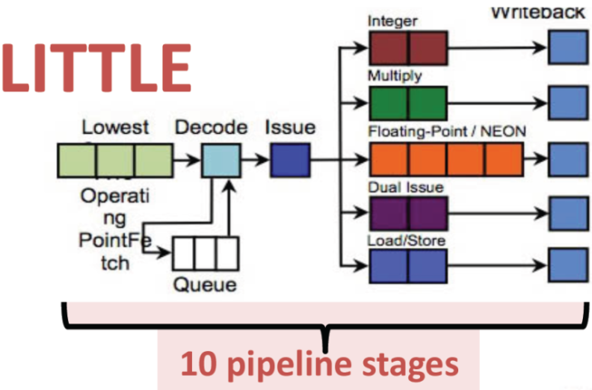
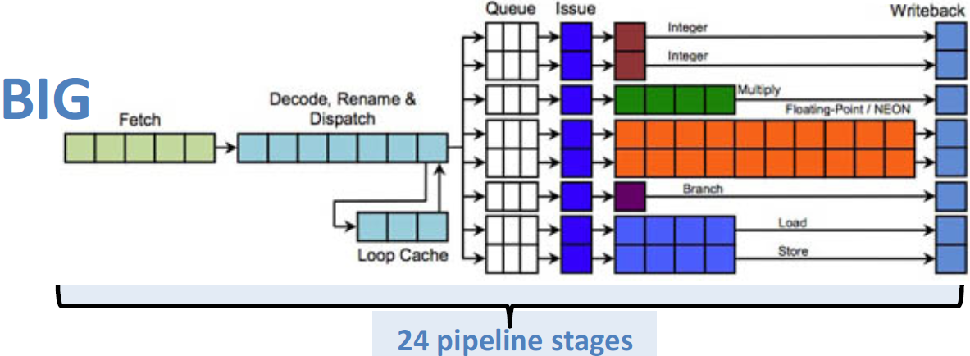
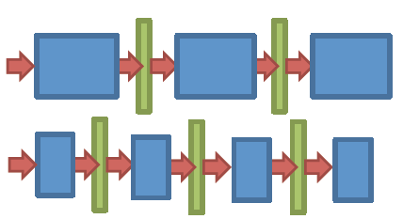
We saw this earlier
Q: Which one is going to run at a faster clock frequency?
○ Little
○ Big
○ Same
Q: Which pipeline will waste more time on pipeline registers?
○ Little
○ Big
○ Same
A: Big
The big processor has a longer pipeline, which means each stage will be shorter, so a higher clock frequency.
A: Big
Running at a higher frequency means that a larger percentage of the time will be spent in pipeline registers. Equally important, because there are so many more stages, there will be more registers, which use more power and area.

Slide 66
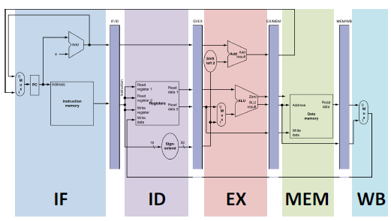
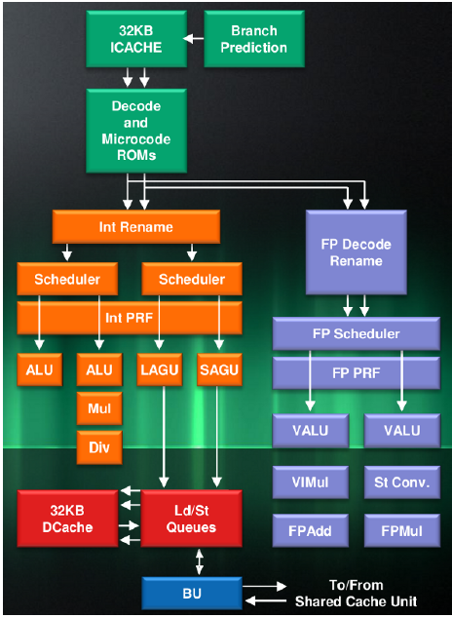
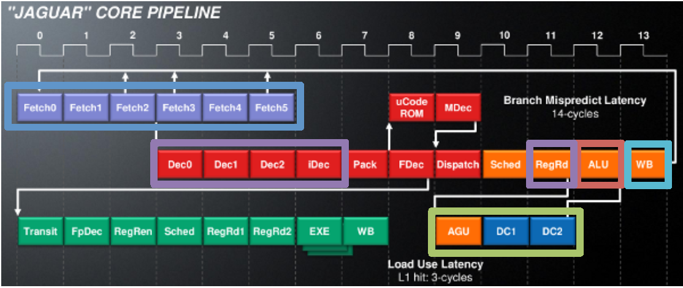
What is AMD doing?

Slide 67
Tóm tắt
Các bộ xử lý hiện đại đều dùng kỹ thuật pipeline
Pipelining không làm giảm độ trễ của 1 nhiệm vụ đơn lẻ, nó giúp tăng thông lượng của toàn bộ
Tăng tốc tiềm năng: CPI = 1 và đồng hồ nhanh, Tc nhỏ
Tốc độ đồng hồ bị hạn chế bởi giai đoạn pipeline chậm nhất
Các giai đoạn pipeline không cân bằng làm giảm hiệu suất
Thời gian “làm đầy” pipeline và thời gian “làm trống” pipeline ảnh hưởng đến độ tăng tốc khi pipeline sâu (nhiều giai đoạn) và đoạn mã ngắn
Cần phát hiện và giải quyết xung đột
Dừng ảnh hưởng xấu tới CPI (làm CPI lớn hơn giá trị lý tưởng 1)

